Slide 1
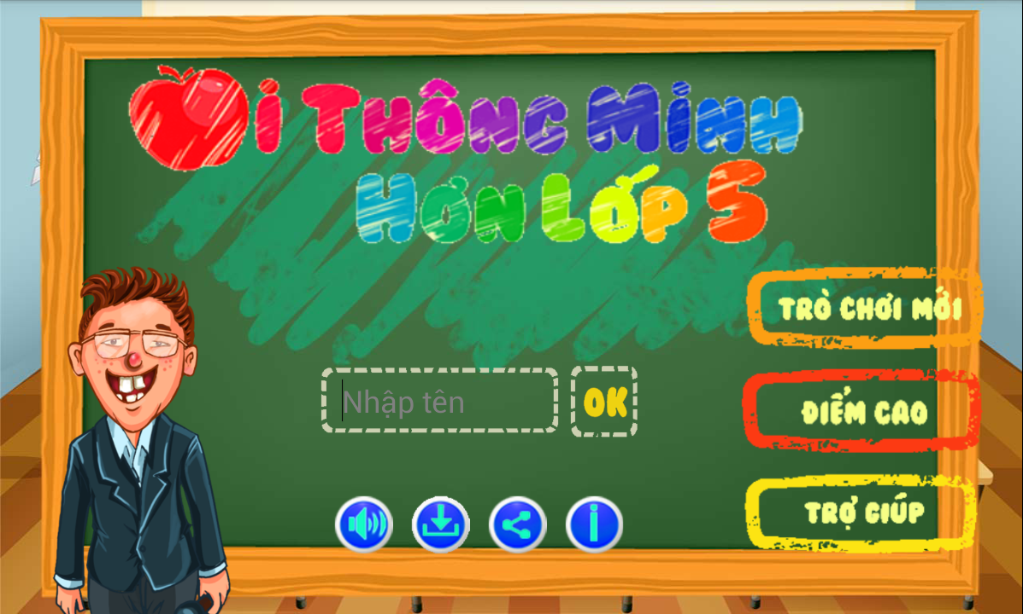
Game show
AI THÔNG MINH HƠN HỌC SINH LỚP MẪU GIÁO

Slide 2
“Bà đó bà chết bả bay lên trời”
Hỏi: bà đó chết năm bao nhiêu tuổi và tại sao bà ấy chết?
→ Bả bay: bảy ba
→ Bà đó: bò đá

Slide 3

2019
Chơi chữ

Slide 4




目录
CONTENTS
I.
III.
Thế nào là chơi chữ?
Luyện tập
II.
Các lối chơi chữ

Slide 5
I.
Thế nào là chơi chữ?

Slide 6

Ví dụ
Bà già đi chợ Cầu Đông,
Bói xem một quẻ lấy chồng lợi chăng?
Thầy bói xem quẻ nói rằng:
Lợi thì có lợi nhưng răng không còn.
1. Em có nhận xét gì về nghĩa của các từ lợi trong bài ca dao trên?
2. Việc sử dụng từ lợi ở cuối bài ca dao là dựa vào hiện tượng gì của từ ngữ? Tác dụng?

Slide 7
- Lợi (1): Tính từ
Ích lợi, lợi lộc
- Lợi (2), (3) : Danh từ
Lợi (nướu) răng
Tạo sắc thái dí dỏm, hài hước...làm cho bài ca dao thêm hấp dẫn, thú vị.

Slide 8
Ghi nhớ 1
- Khái niệm: Chơi chữ là lợi dụng đặc sắc về âm, về nghĩa của từ ngữ để tạo sắc thái dí dỏm, hài hước,...
- Tác dụng: Làm cho câu văn hấp dẫn và thú vị

Slide 9
Liên hệ
“Nhớ nước đau lòng, con quốc quốc
Thương nhà mỏi miệng, cái gia gia”
- Đồng âm giữa từ thuần Việt và từ Hán Việt : quốc quốc (nước), gia gia (nhà)
→ Vừa tả được tiếng chim lại vừa gửi gắm nỗi lòng nhớ nước, thương nhà.

Slide 10
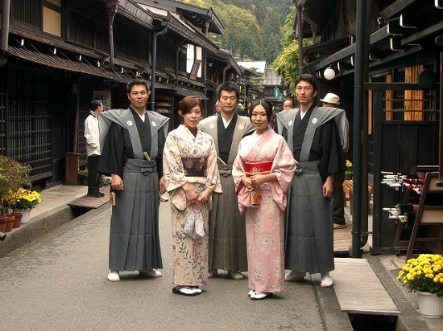
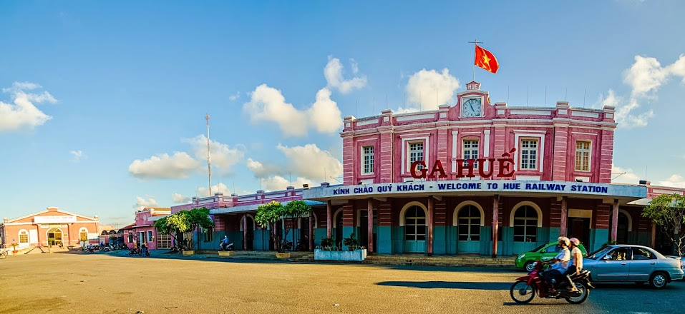
Truyện cười: Tổ tiên người Nhật

Slide 11
-Mi đi ga chi?
- Tau đi ga ni. Mi đi ga mô?
- Tau đi ga tê.
- Ga tê ga chi? - Ga Lăng Cô tề.
- Răng đông như ri?
-Ri mà đông chi!
- Mi ra ga mô?
- Ra ga Nam Ô.
- Khi mô mi đi?
- Chừ chứ khi mô.
- Mi lo đi đi.
- Ừ, tau đi nghe mi!

Slide 12
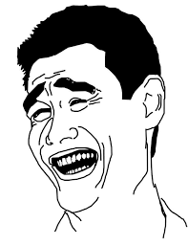
Nhận ra cách phát âm ngôn ngữ của người dân địa phương ở đây không khác gì tiếng Nhật ngày nay, nhà nghiên cứu người Nhật đã mừng rỡ reo lên:
- A! Đây chính là tổ tiên của người Nhật!

Slide 13
II.
Các lối chơi chữ

Slide 14

Hoàn thiện phiếu bài tập sau
Ví dụ | Dấu hiệu chơi chữ | Lối chơi chữ
(1) Sánh với Na – va “ranh tướng” Pháp Tiếng tăm nồng nặc ở Đông Dương
(2) Mênh mông muôn mẫu một màu mưa Mõi mắt miên man mãi mịt mờ
(3) Con cá đối bỏ trong cối đá Con mèo cái nằm trên mái kèo, Trách cha mẹ em nghèo, anh nỡ phụ duyên em
(4) Ngọt thơm sau lớp vỏ gai Quả ngon lớn mãi cho ai đẹp lòng Mời cô mời bác ăn cùng Sầu riêng mà hóa vui chung trăm nhà

Slide 15
Ví dụ | Dấu hiệu chơi chữ | Lối chơi chữ
(1)
(2)
(3)
(4)
Ranh (Tướng)
Dùng lối nói trại âm (gần âm)
Ranh con
Giỏi, nổi tiếng
→ Mỉa mai, giễu cợt tên chỉ huy quân sự Pháp
Danh (Tướng)
Lặp liên tiếp phụ âm “M”
Dùng cách điệp âm
Cá đối
Cối đá
Dùng lối nói lái
Mèo cái
Mái kèo
Sầu riêng
><
Vui chung
Dùng từ trái nghĩa

Slide 16
Ghi nhớ 2
CÁC LỐI CHƠI CHỮ
Dùng từ
đồng âm
Dùng lối
nói trại âm
(gần âm)
Dùng
cách
điệp âm
Dùng lối
nói lái
Dùng từ ngữ
đồng nghĩa,
trái nghĩa,
gần nghĩa

Slide 17
Lưu ý
Chơi chữ được sử dụng trong
Cuộc sống hằng ngày
Văn học
Thơ văn
trào phúng
Câu đối
Câu đố
…..

Slide 18


TRÒ CHƠI Ô CHỮ
1
T
R
Ạ
I
Â
M
2
Đ
Ồ
N
G
Â
M
3
N
Ó
I
L
Á
I
4
Đ
I
Ệ
P
Â
M
5
Đ
Ồ
N
G
Â
M
Lối chơi chữ nào được sử dụng trong câu đố sau?
Cái cây xanh xanh
Cái lá cũng xanh
Có bông trên cành
Có trái cận mây. (là cây gì?)
Lối chơi chữ được sử dụngtrong câu thơ sau:
Chữ tài liền với chữ tai một vần
(Nguyễn Du)
Lối chơi chữ được sử dụng trong câu sau:
Cô Cẩm cầm cái chổi chọc chú chuột chù chết cứng....
Lối chơi chữ được sử dụng trong câu thơ sau:
Nhớ nước đau lòng con quốc quốc
Thương nhà mỏi miệng cái gia gia…
Lối chơi chữ nàođược sử dụng trong câu sau:
Kiến bò đĩa thịt, đĩa thịt bò

Slide 19
III.
Luyện tập

Slide 20
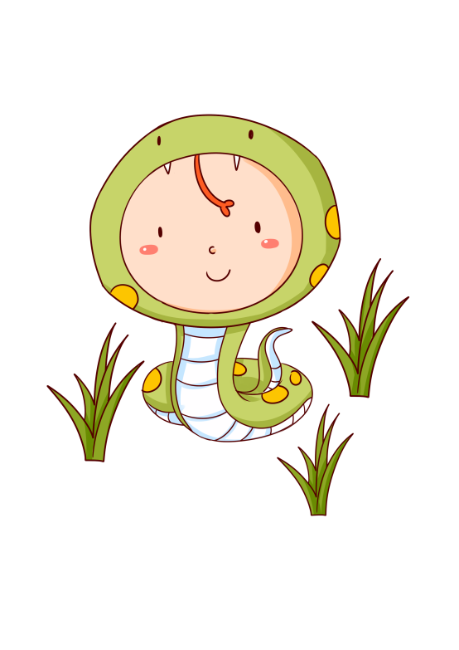
Đọc bài thơ dưới đây và cho biết tác giả đã dùng những từ ngữ nào để chơi chữ
Chẳng phải liu điu vẫn giống nhà,
Rắn đầu biếng học chẳng ai tha.
Thẹn đèn hổ lửa đau lòng mẹ,
Nay thét mai gầm rát cổ cha.
Ráo mép chỉ quen tuồng nói dối,
Lằn lưng cam chịu dấu roi tra.
Từ nay Trâu Lỗ chăm nghề học,
Kẻo hổ mang danh tiếng thế gia.
(Lê Quý Đôn)
→ Lối nói trại âm, đồng âm
→ Chỉ loài rắn

Slide 21

Bài hát “búp bê bằng bông” đã sử dụng lối chơi chữ gì?

Slide 22
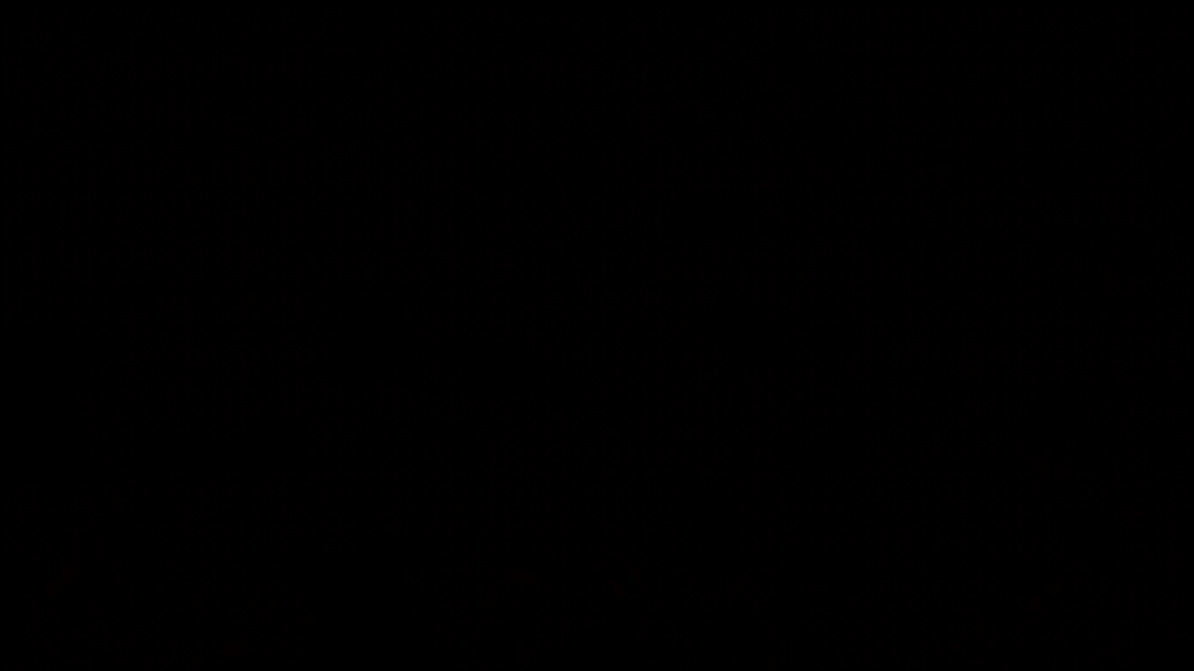

Slide 23
Sử dụng lối chơi chữ điệp âm “B”

Slide 24


Có con mà chẳng có cha
Có lưỡi, không miệng, đó là vật chi?
→ Con dao (Lối chơi chữ trái nghĩa)

Slide 25
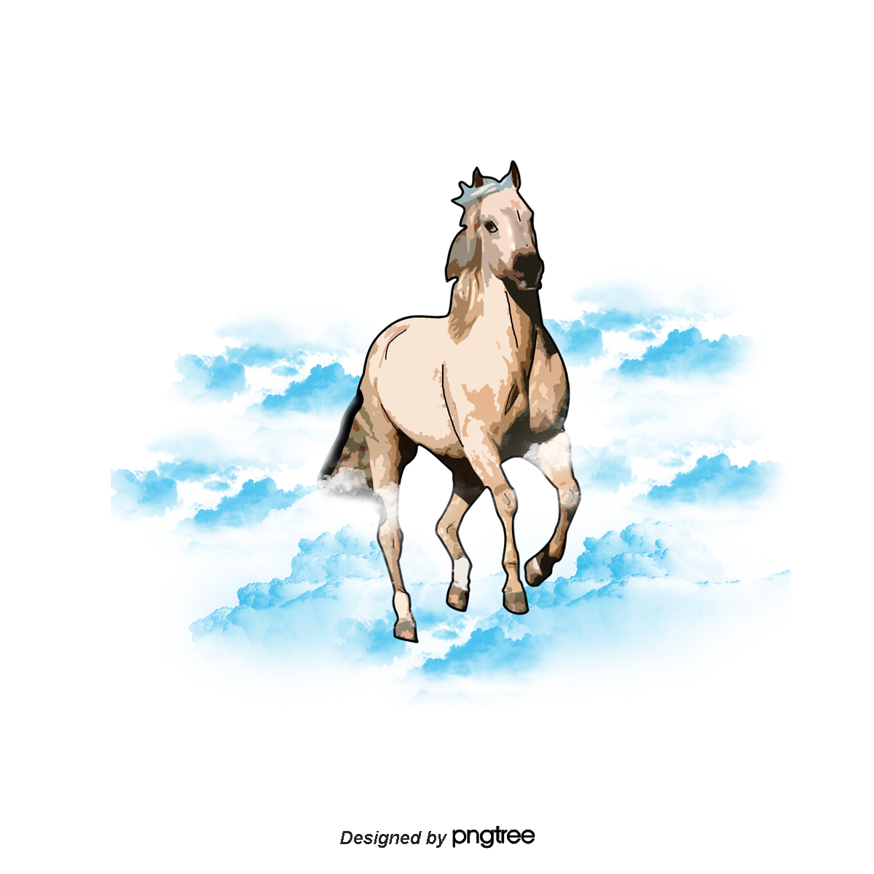
Khi đi cưa ngọn, khi về cũng cưa ngọn (Là con gì?)
→ Cưa ngọn - con ngựa (lối chơi chữ nói lái)

Slide 26
Trên trời rớt xuống mau co (Là cái gì?)
→ Mo cau (lối chơi chữ nói lái)

Slide 27
Trùng trục như con bò thui
Chín mắt, chín mũi, chín đuôi, chín đầu
(Là con gì?)
→ Con bò thui (lối chơi chữ nói lái)

Slide 28

Trình bày sản phẩm sưu tầm các lối chơi chữ như đã giao cho 7 nhóm

Slide 29
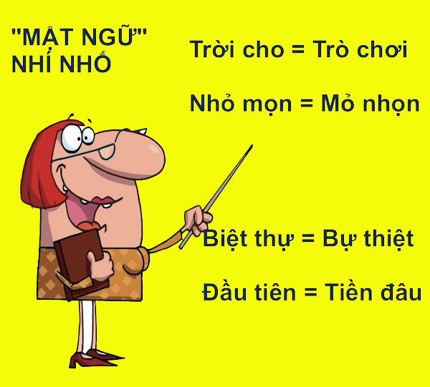

Slide 30

Thầy giáo tháo giầy, tháo cả ủng, thủng cả áo, xé giáo án, gián áo

Slide 31
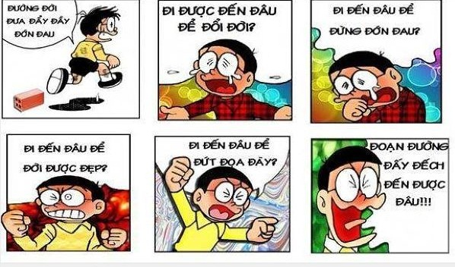

Slide 33
2019
Tạm biệt các em

